Slide 1
Диншунослик фанига кириш. Диннинг ибтидоий шакллари.
Режа:
1. Дин тушунчаси ва диннинг вазифалари, турлари
2. Диннинг ибтидоий шакллари
3.Тотемизм, Анимизм, Шаманизм, Фетишизм

Slide 2
Диннинг вазифалари:
Компенсаторлик
Интеграторлик
Регуляторлик
Коммуникатив
Легитимловчилик

Slide 3
Диннинг таснифлари
Тарихий географик жихатга кўра
Этник жихатга кўра
Этиқод қилувчиларнинг сонига кўра
Хозирги даврда мавжудлиги жихатидан

Slide 4
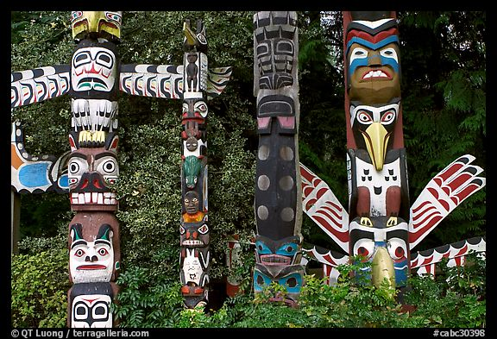
Тотемизм
Одамнинг хайвонот ёки ўсимликнинг муайян турларига алоқаси бор деб этиқод қилишдир

Slide 5

Анимизм
Рухлар мавжуд эканлигига ишонч

Slide 6

Шаманизм
Сехргарлик ( афсун, магия) илохий кучларга таъсир этиш мақсадида амалга ошириладиган урф-одатлар

Slide 7

Фетишизм
Табиатдаги жонсиз предметларга сиғинишдир

